Slide 1
Группа «Лучики»
Автор: Тарасова Галина Афанасьевна

Slide 2
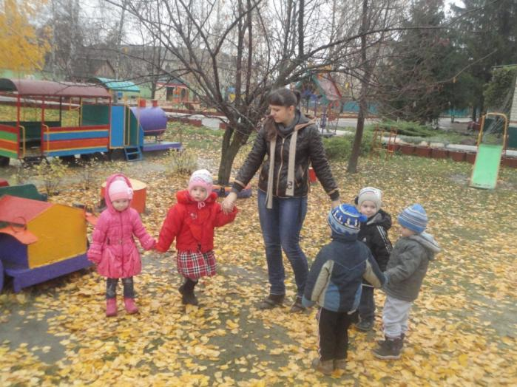
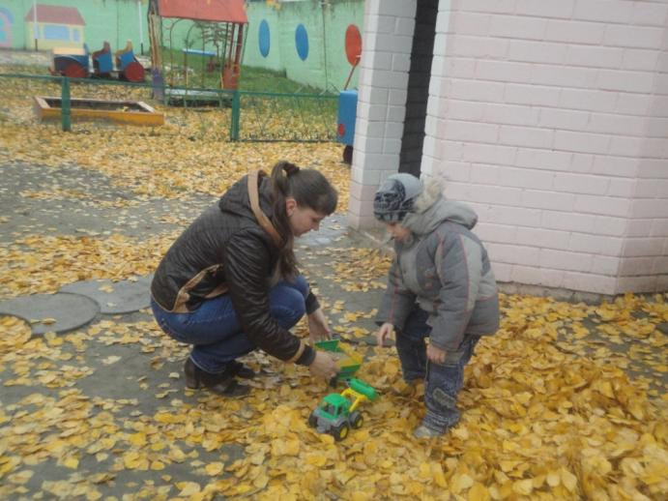
Привлекаем детей к совместным прогулкам, воспитывая бережное отношение к объектам природы; Учим правилам поведения на улице.

Slide 3
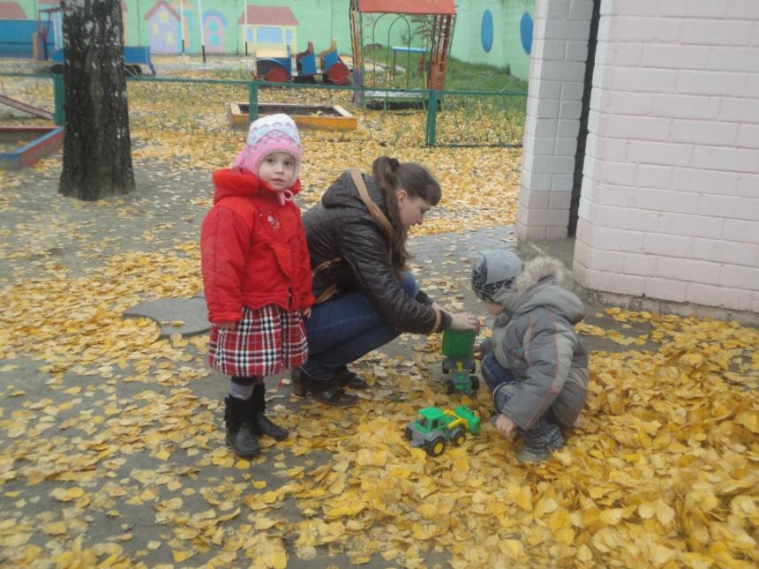
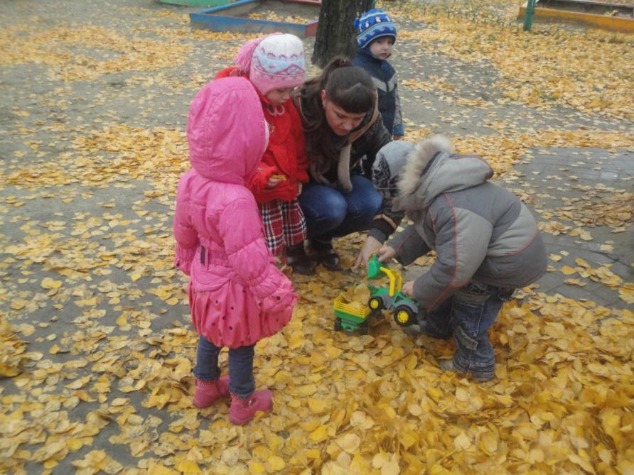

Slide 4
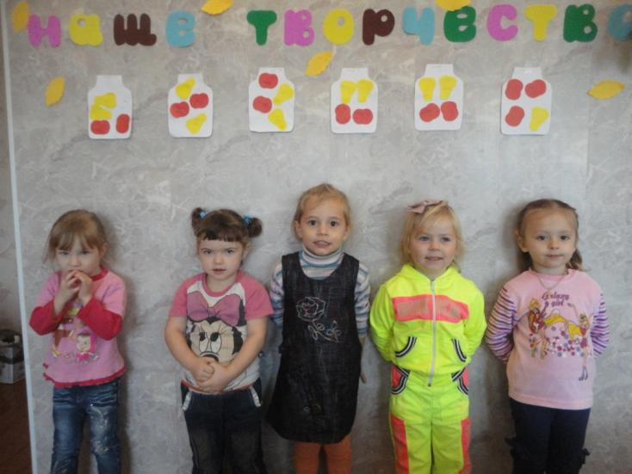
Развиваем творческие способности детей. Различные виды художественной деятельности, одной из главных условий полноценного эстетического воспитания и развития художественно-творческих способностей детей. Они учатся понимать прекрасное, усваивают эталоны красоты

Slide 5
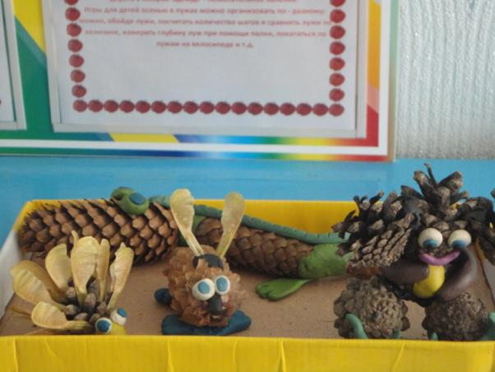
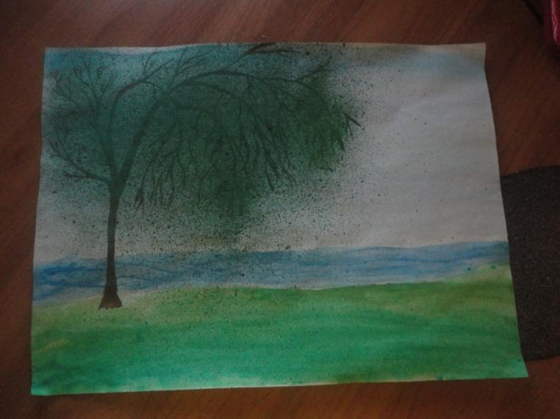

Slide 6
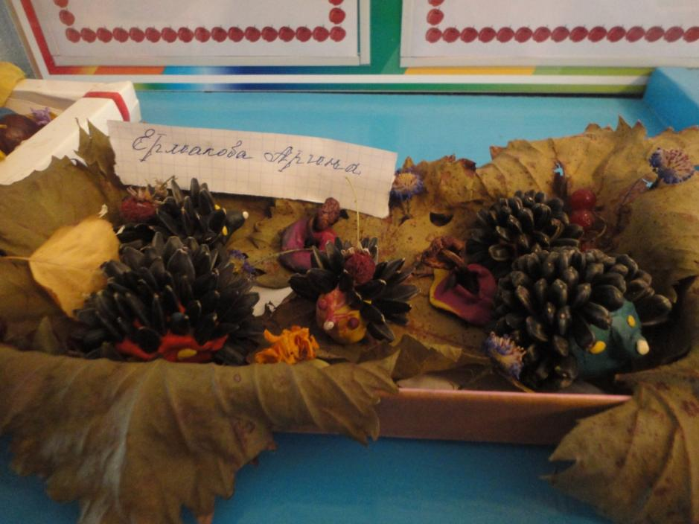

Slide 7
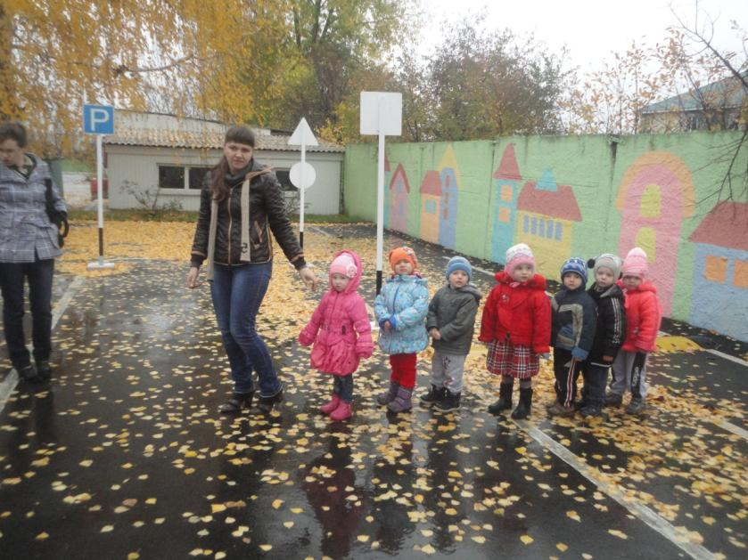
Внедрение в практику инновационных технологий образования и оздоровления детей не только в спортивном зале, но и на свежем воздухе.

Slide 8
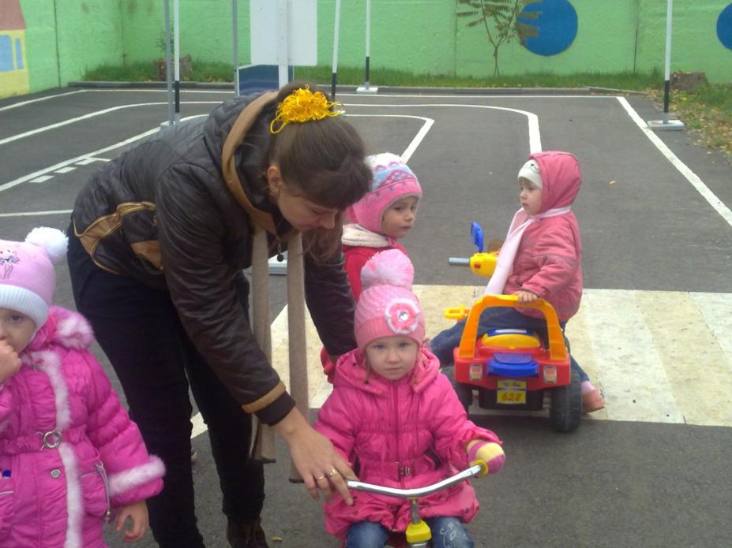

Slide 9
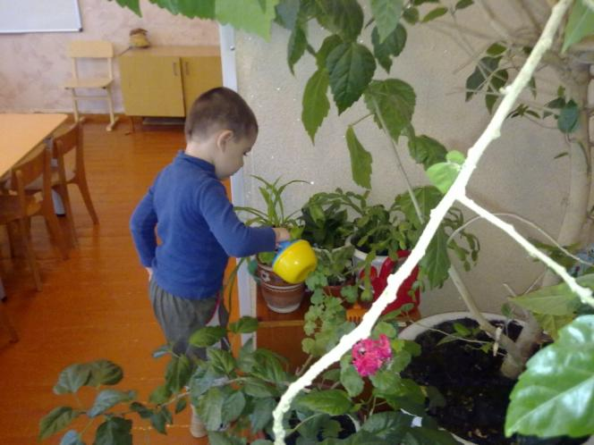
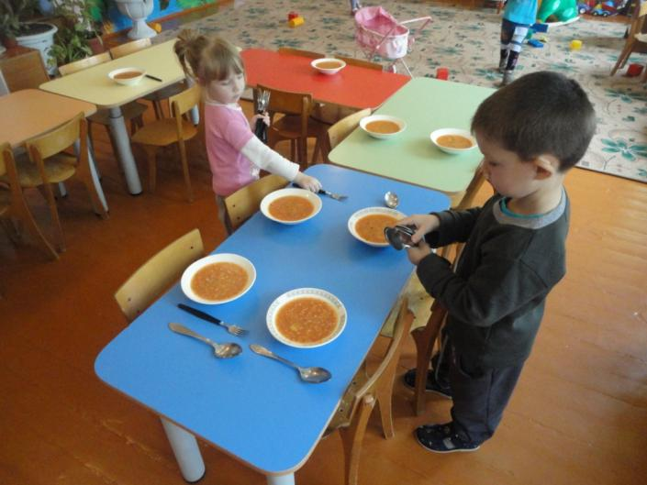
Помогаем развивать интерес к труду, побуждая к самостоятельному выполнению элементарных поручений.

Slide 10
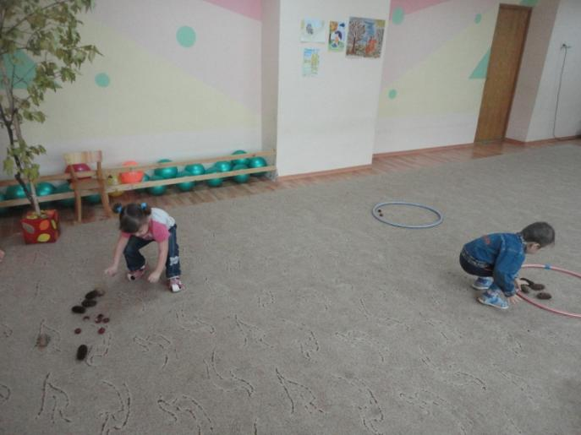
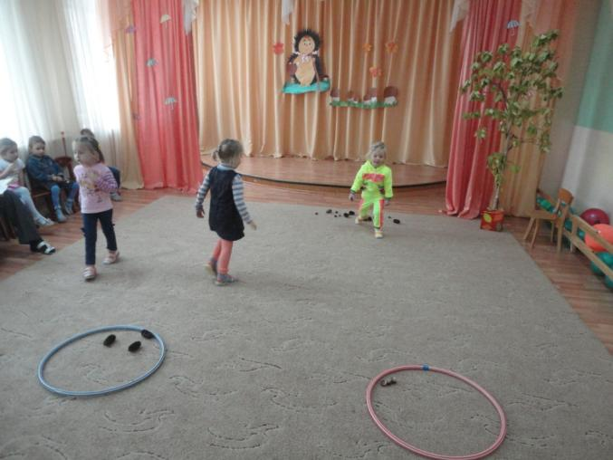
Охрана и укрепление здоровья является первоочередной задачей воспитательно-образовательного процесса. Поэтому мы создаём необходимые условия для организации физкультурно-оздоровительной работы.

Slide 11
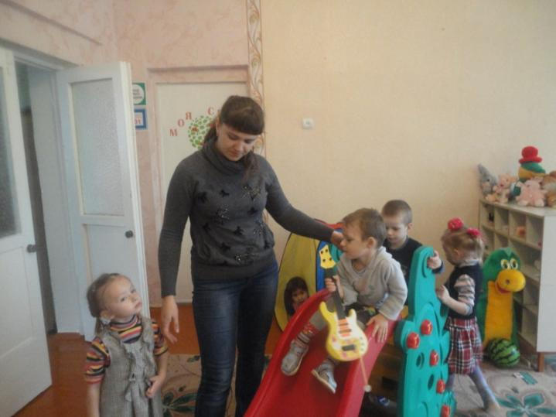
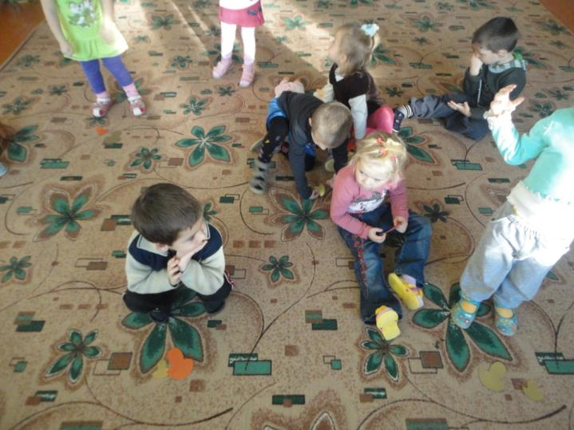
И конечно же играем, играем, играем…

Slide 12
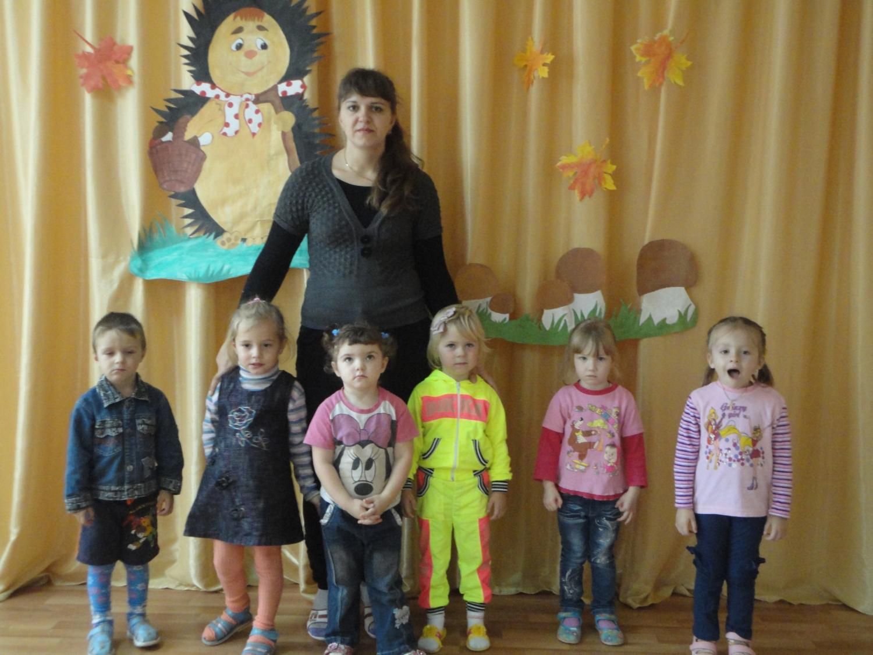
Я и мои лучики

